Slide 1
Previsão da Receita Corrente Liquida - RCL

Slide 2
Receita Corrente Liquida (RCL)
Diferença entre RCL e RCL com ajustes (Retirando IPASGO e venda da CELG-T). Acumulado 12 meses.
O gráfico acima mostra a diferença entre a RCL realizada até maio de 2024 e a RCL ajustada, para o mesmo período, com a retirada da receita proveniente do IPASGO, bem como a exclusão da receita de lucros e dividendos da venda da CELG-T em julho de 2022 no valor de aproximadamente 1,17 bilhões.

Slide 3
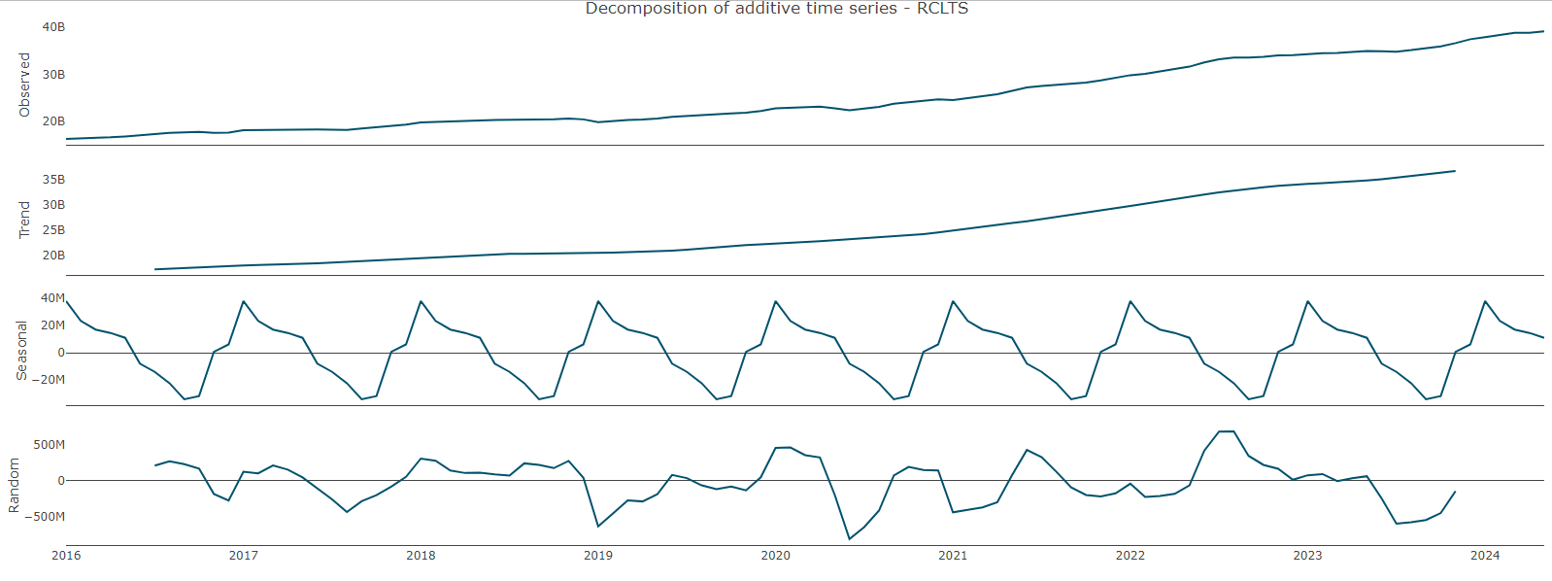
Receita Corrente Liquida (RCL)
Decomposição da série RCL - jan. de 2016 a mai. de 2024
Tendência: Conforme indicado pelo gráfico “Trend”, Verifica-se que a série temporal possui uma tendência de crescimento.
Sazonalidade: Conforme indicado pelo gráfico “Seasonal”, verifica-se que existe padrões repetitivos anuais
Random (Aleatório): O componente aleatório mostra a variabilidade que não é explicada pelos componentes de tendência ou sazonalidade. Esses são os resíduos ou erros do modelo.

Slide 4
Modelos de previsão utilizados
ARIMA, ETS, Holt Method, Holt Winters
ARIMA: O modelo ARIMA (Auto Regressive Integrated Moving Average) é uma técnica estatística utilizada para análise e previsão de uma ampla variedade de séries temporais, tanto estacionárias quanto não estacionárias;
ETS: É uma abordagem de suavização exponencial para previsão de séries temporais, onde a previsão é baseada na decomposição da série temporal em três componentes principais: Erro (ou resíduo), Tendência e Sazonalidade;
Holt Methods: Conhecido como Suavização Exponencial de Holt ou Suavização Exponencial Dupla, é uma extensão da suavização exponencial simples projetada para lidar com séries temporais que exibem uma tendência linear. O Método de Holt utiliza dois componentes principais: Nível (L) que Representa o valor base da série temporal e tendência (T): Representa a taxa de mudança no valor base ao longo do tempo;
Holt-Winters: É uma Suavização Exponencial Tripla, sendo uma extensão do Método de Holt que incorpora a sazonalidade na modelagem de séries temporais.

Slide 5
Resultado das previsões
ARIMA, ETS, Holt Method, Holt Winters
 | ETS | Holt Method | Holt-Winters | ARIMA
RMSE | 227.326.343 | 283.715.709 | 226.234.881 | 166.299.005
MAPE | 0,766% | 0,945% | 0,779% | 0,520%
 | RMSE e MAPE calculado entre o período de jan/23 – mai/24.
O modelo ARIMA apresentou o melhor resultado entre os modelos
MAPE (Erro médio Absoluto Porcentual): média das porcentagens dos erros absolutos;
RMSE (Raiz do erro quadrático médio): média das diferenças ao quadrado entre os valores reais e os valores previstos.

Slide 6
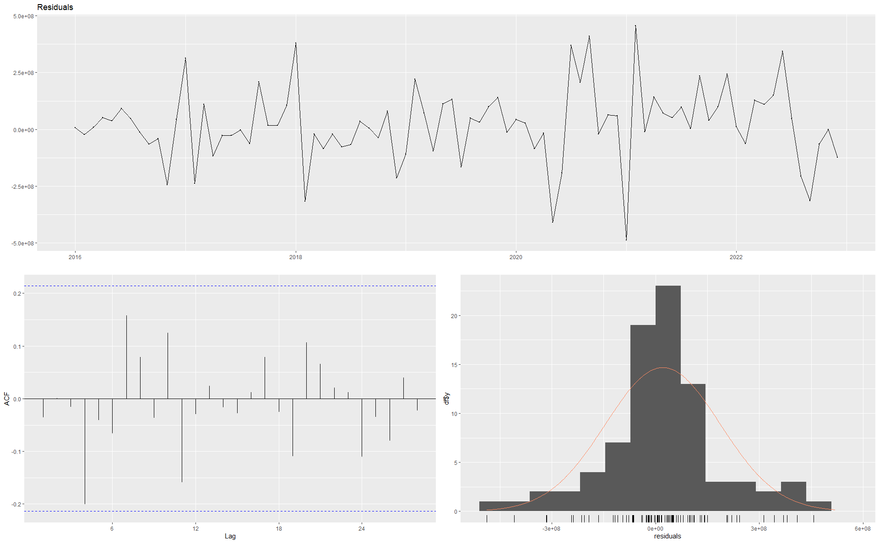
Resultado do modelo ARIMA
ARIMA, ETS, Holt Method, Holt Winters
jung-Box test
data:Residuals
Q* = 12.32, df = 17, p-value = 0.7804
Model df: 0. Total lags used: 17
O gráfico de resíduos apresenta média em torno de 0, o ACF não apresenta autocorrelação significativa e o teste Ljung-Box apresenta valor de p superior a 0,05.
Esses fatores confirmam que os resíduos podem ser considerados ruído branco.
A distribuição também é geralmente normal, sem valores discrepantes, o que significa que os intervalos de previsão serão menos amplos.

Slide 7
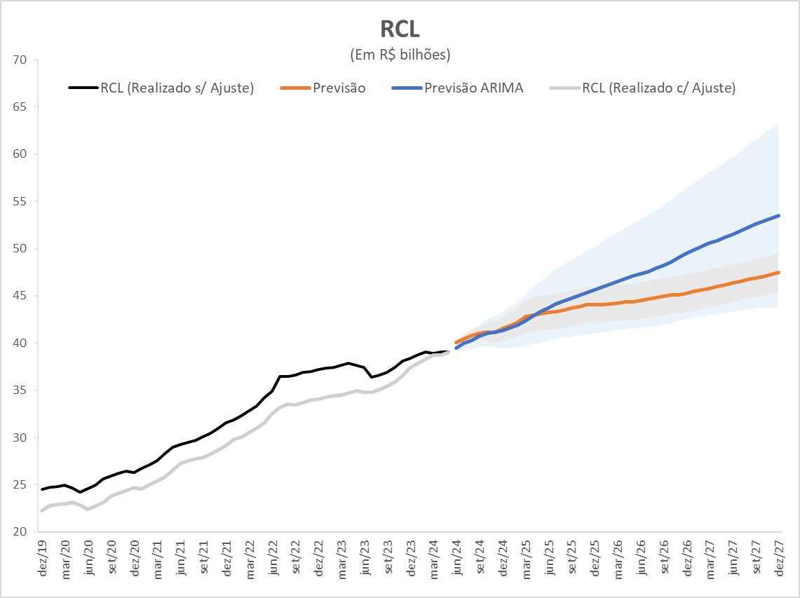
Previsão RCL (jun. de 24 a dez. de 27)
Previsão GPAF (cen. 323) vs Previsão ARIMA(0,2,2)(2,0,0)[12]
Em R$ Milhões
 |  | Previsão |  |  |  | Var. a.a(%)
 |  | 2024 | 2025 | 2026 | 2027 | 24x25 | 25x26 | 26x27
ARIMA |  | 41.324,35 | 45.630,51 | 49.476,97 | 53.483,45 | 10,42% | 8,43% | 8,10%
GPAF (Cen. 323) |  | 41.520,74 | 44.029,47 | 45.265,03 | 47.446,66 | 6,04% | 2,81% | 4,82%
Diferença |  | - 196,39 | 1.601,03 | 4.211,94 | 6.036,79
ARIMA/Prev. Anterior |  | -0,50% | 3,60% | 9,30% | 12,70%

